Slide 1
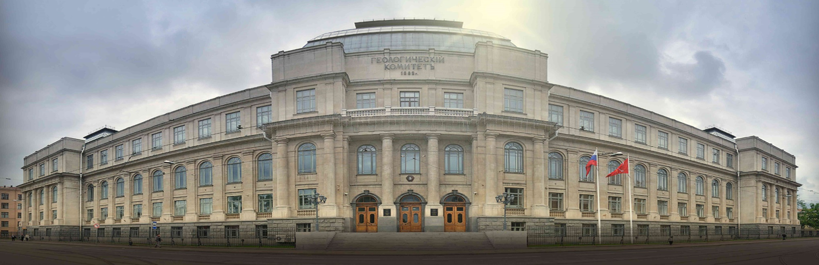
Д.К. Лохов, В.Ф. Проскурнин, Н.Н. Нагайцева
Перспективный тип объектов на титано-магнетитовое и сульфидное медно-никелевое оруденение на примере Дюмталейского интрузива (Центральный Таймыр)
XI Международный горно-геологический форум
МИНГЕО СИБИРЬ. Красноярск, 23-24 мая 2018 г.

Slide 2
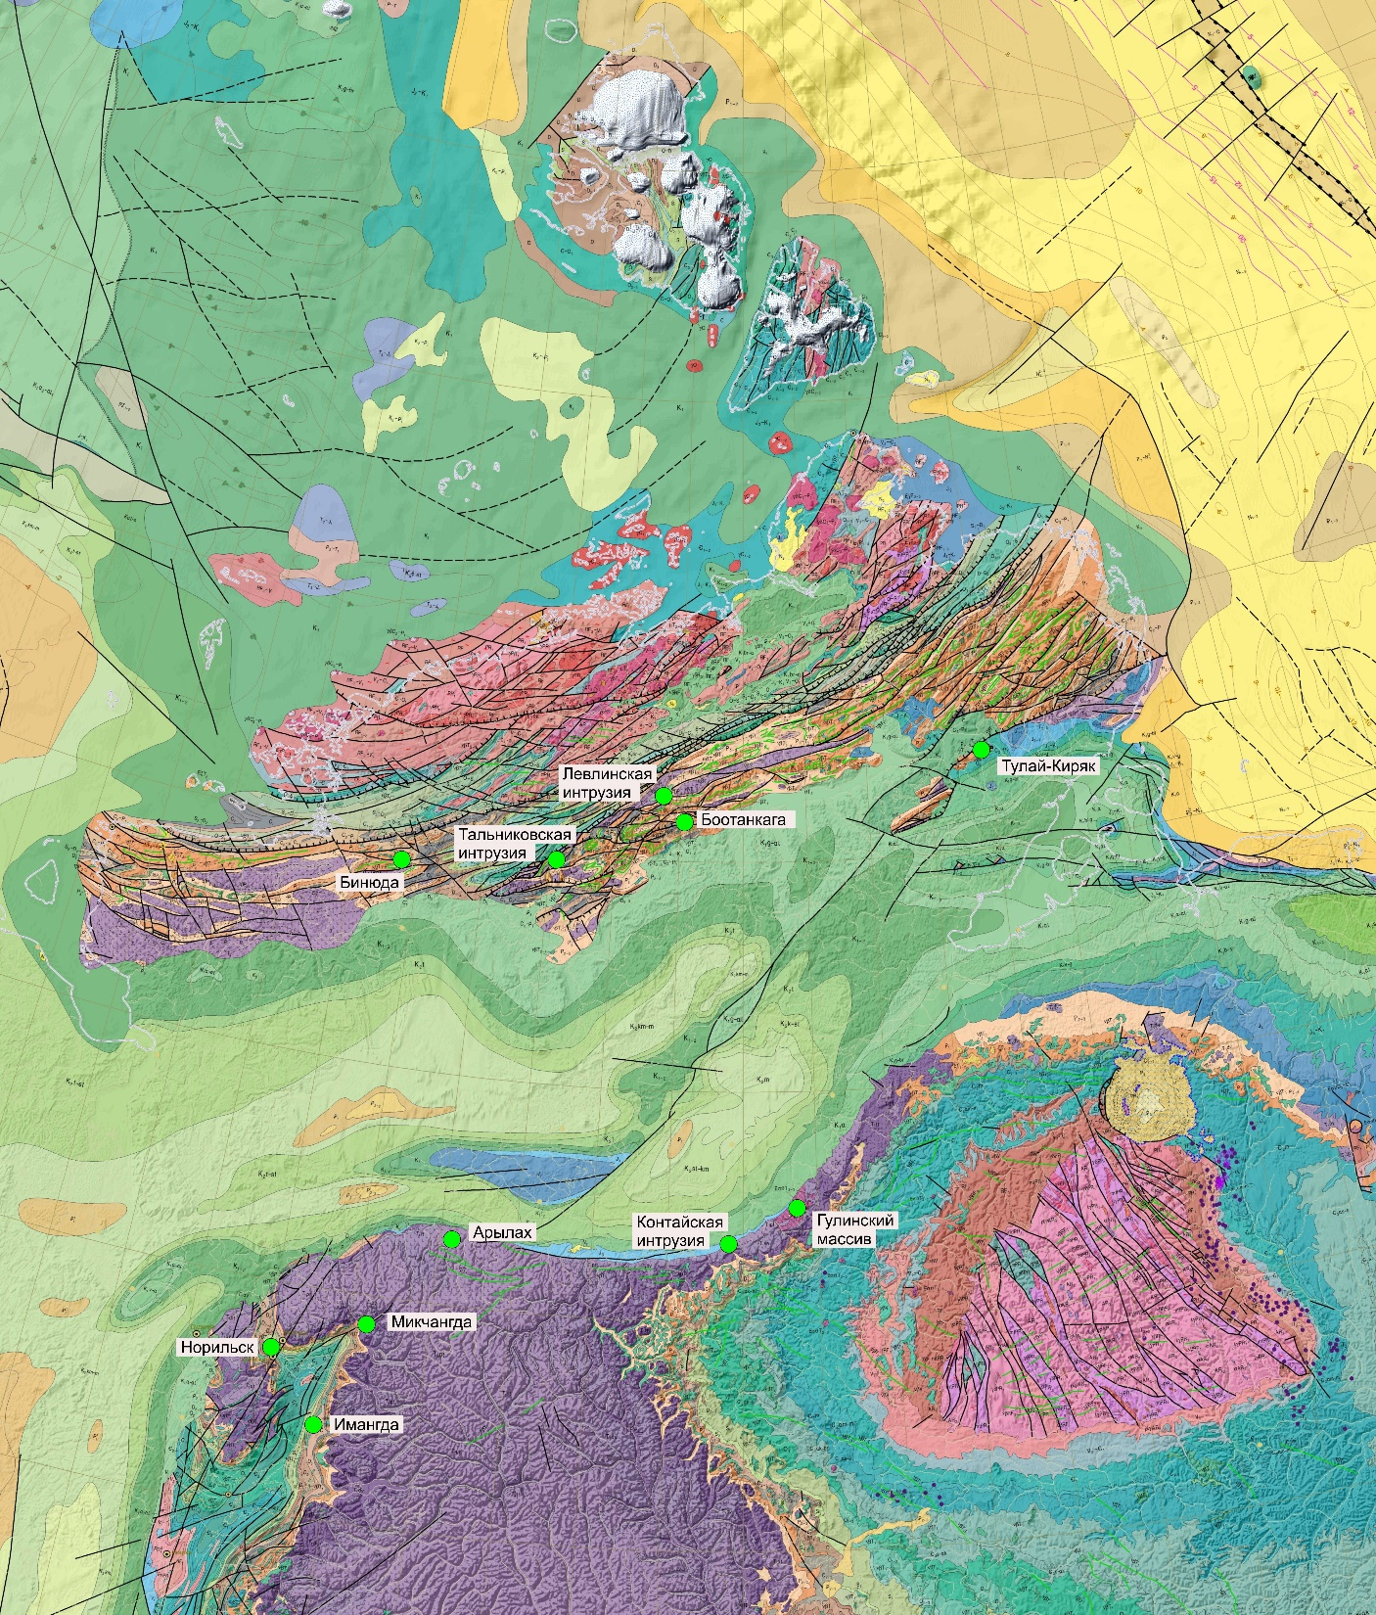
Геологическая позиция
Дюмталейского интрузива
Дюмталейский интрузив

Slide 3
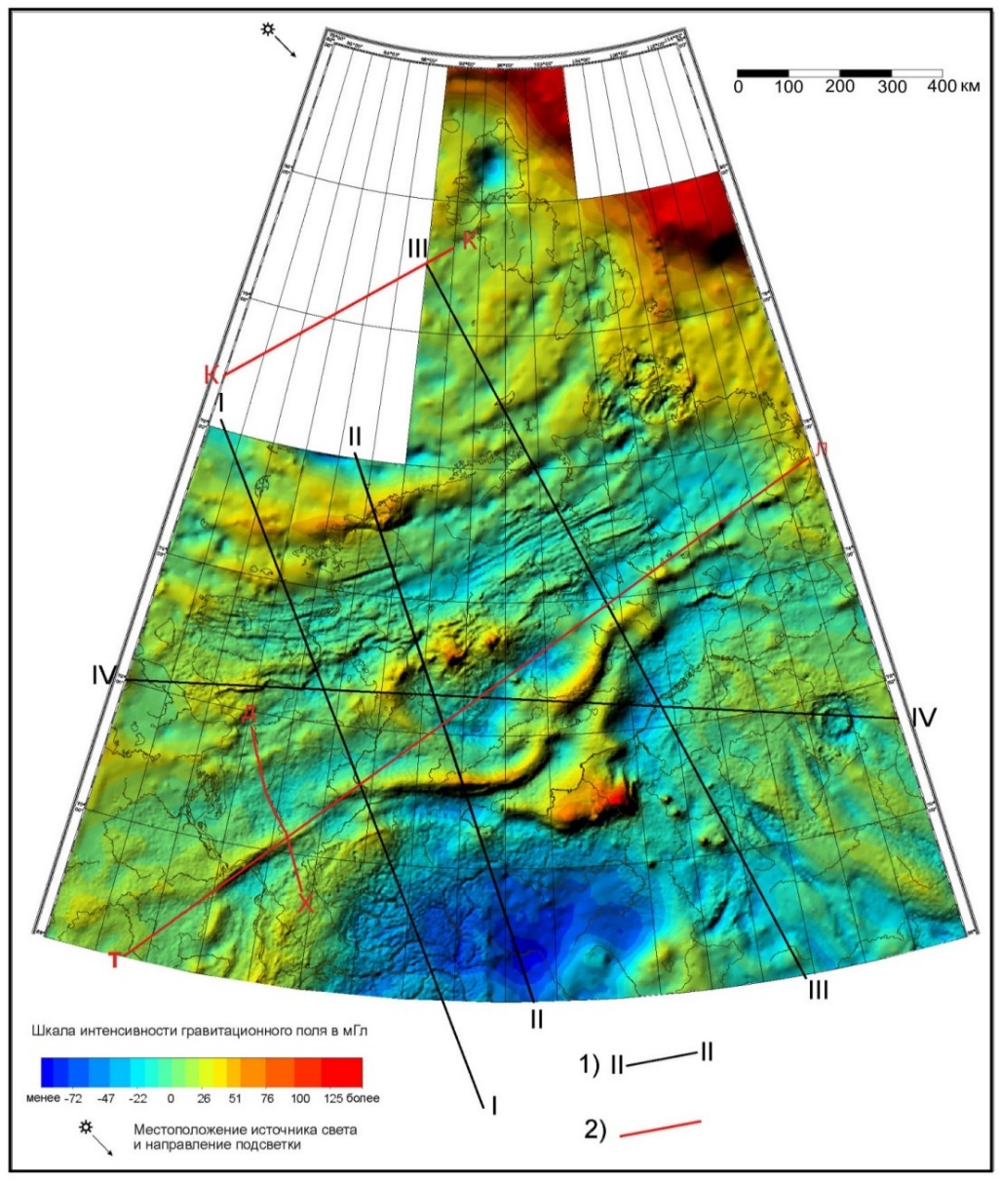
Карта гравитационного поля Таймыро-Североземельского региона.
Масштаб 1:10 000 000.

Slide 4
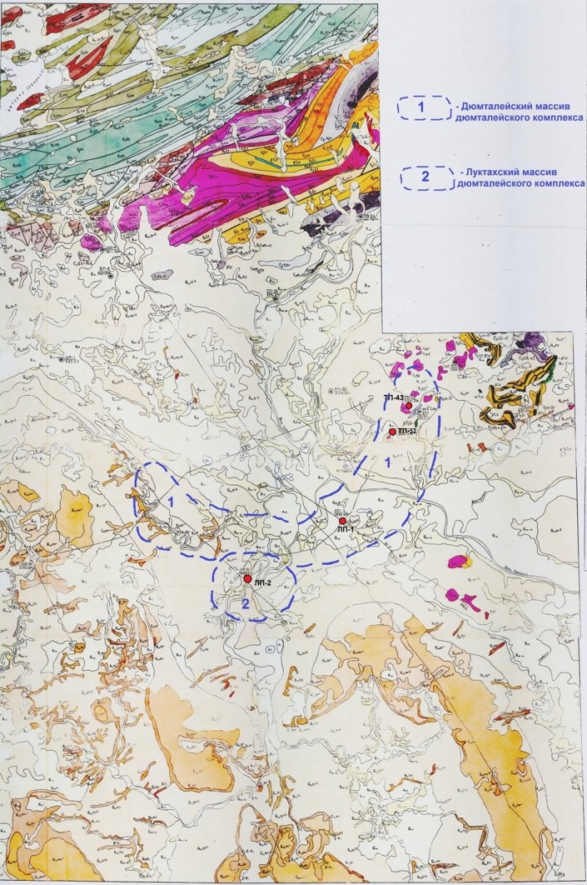
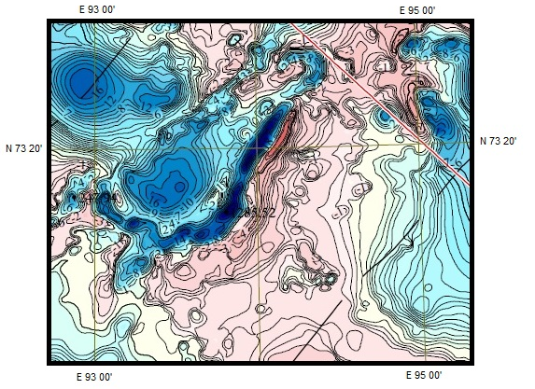
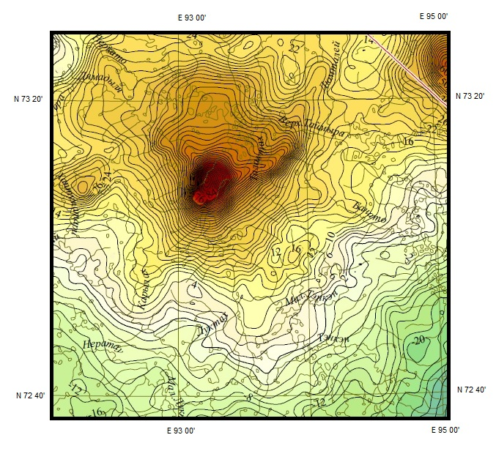
Карта аномального магнитного поля
Карта Луктах-Дюмталейского участка.
(Кокорин, 2002)
Масштаб 1:200 000.
Гравиметрическая карта

Slide 5
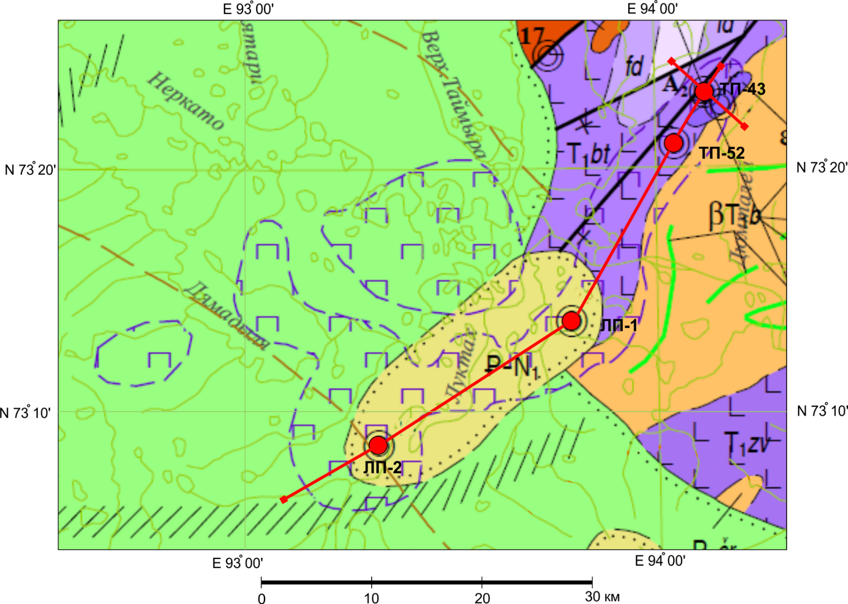
Луктах-Дюмталейский участок
(фрагмент Карты дочетвертичных образований листа S-46 ГГК РФ)

Slide 6
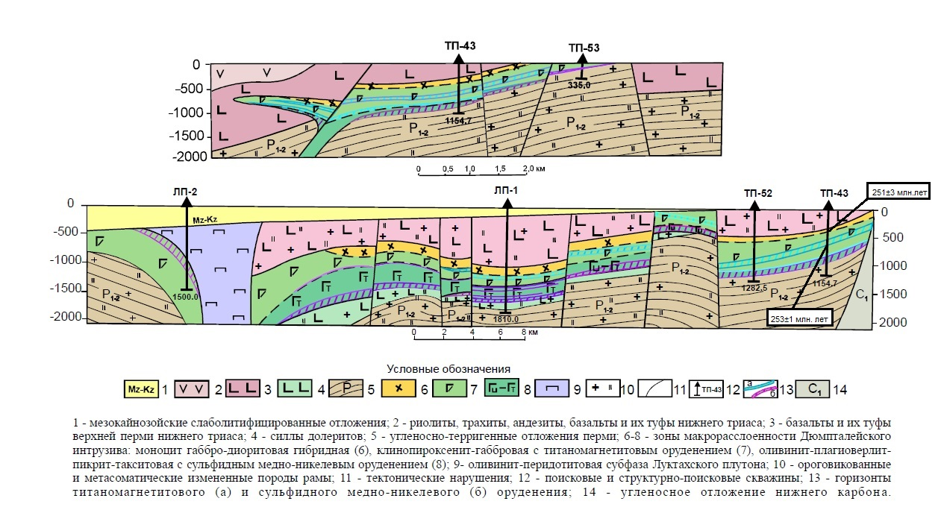
Схематические геологические разрезы по Луктах-Дюмталейскому участку
(Малич и др., 2008)

Slide 7
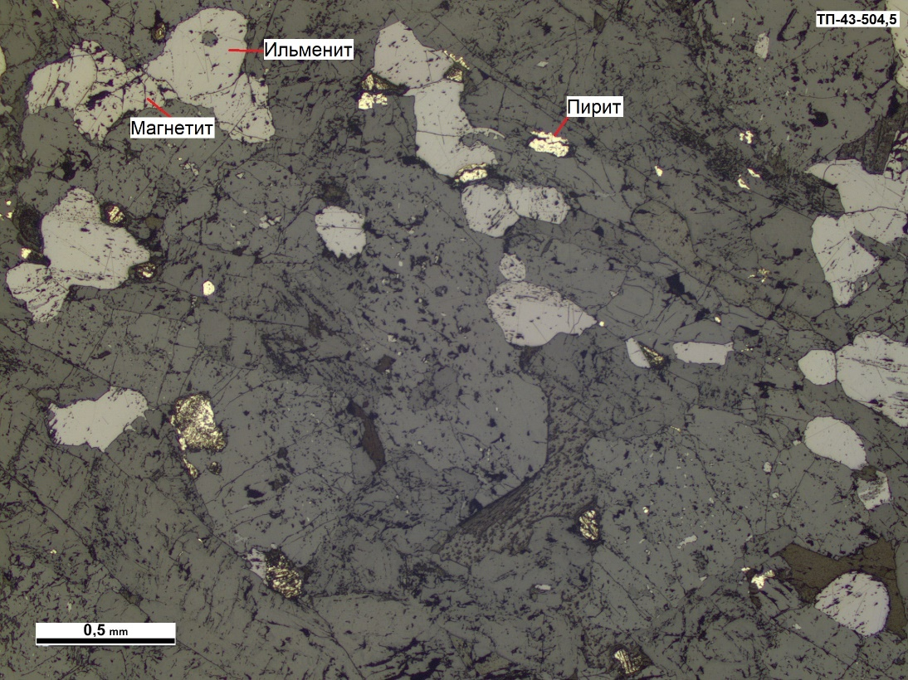
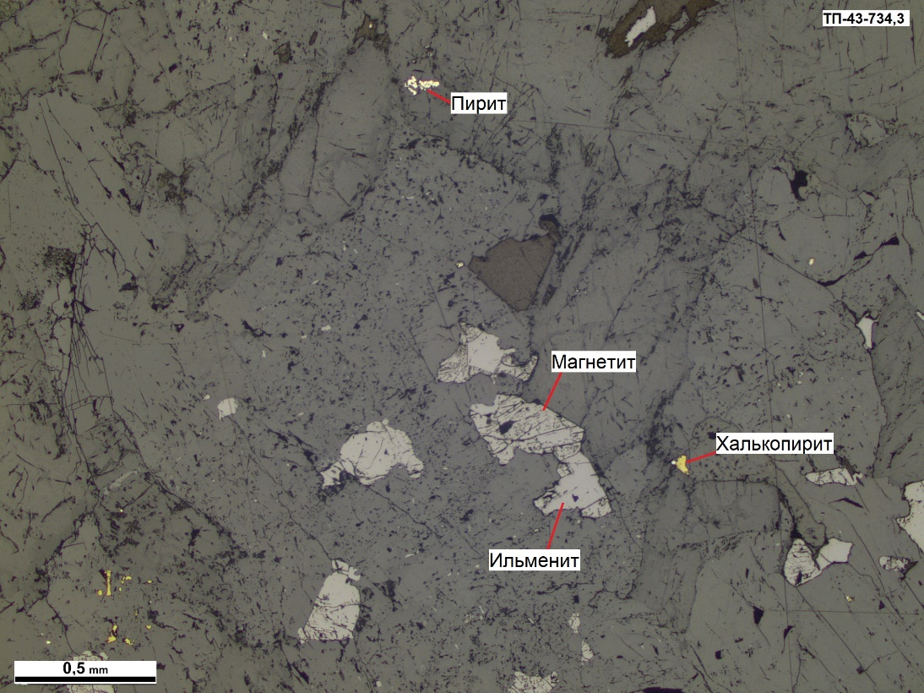
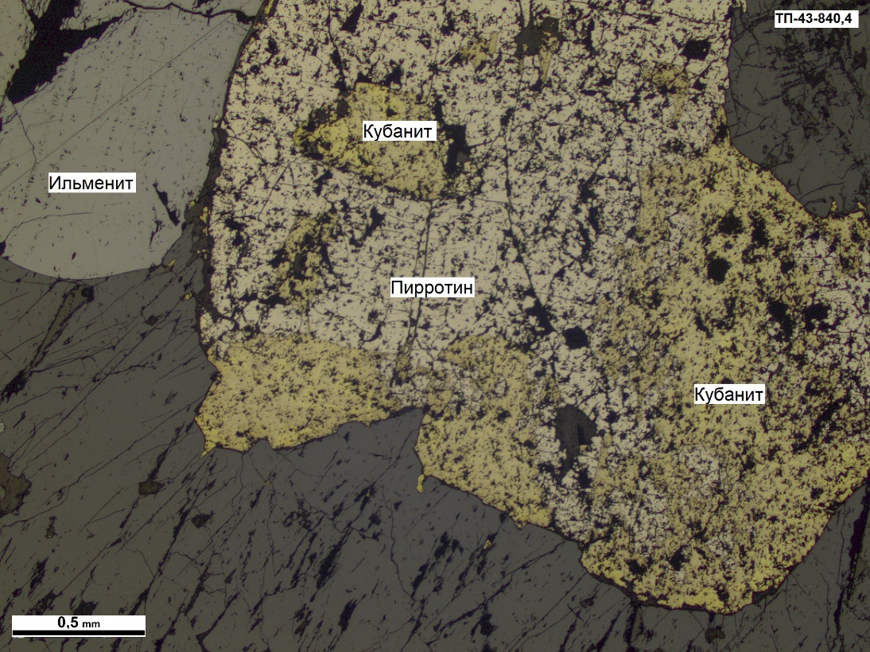
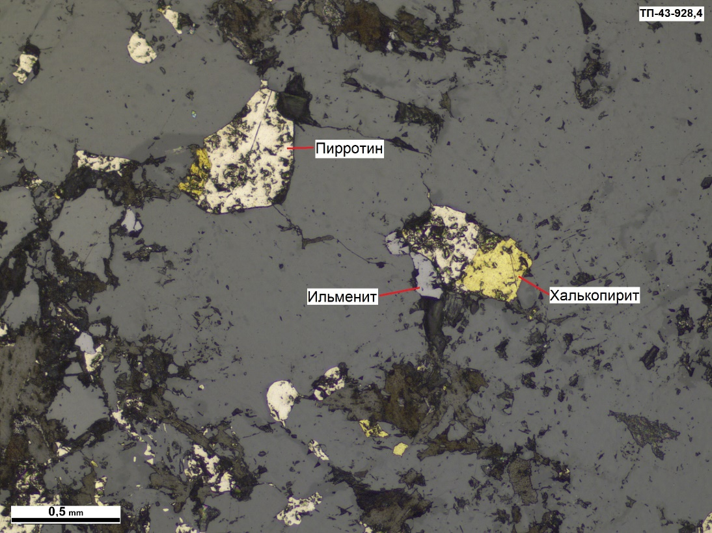

Slide 8
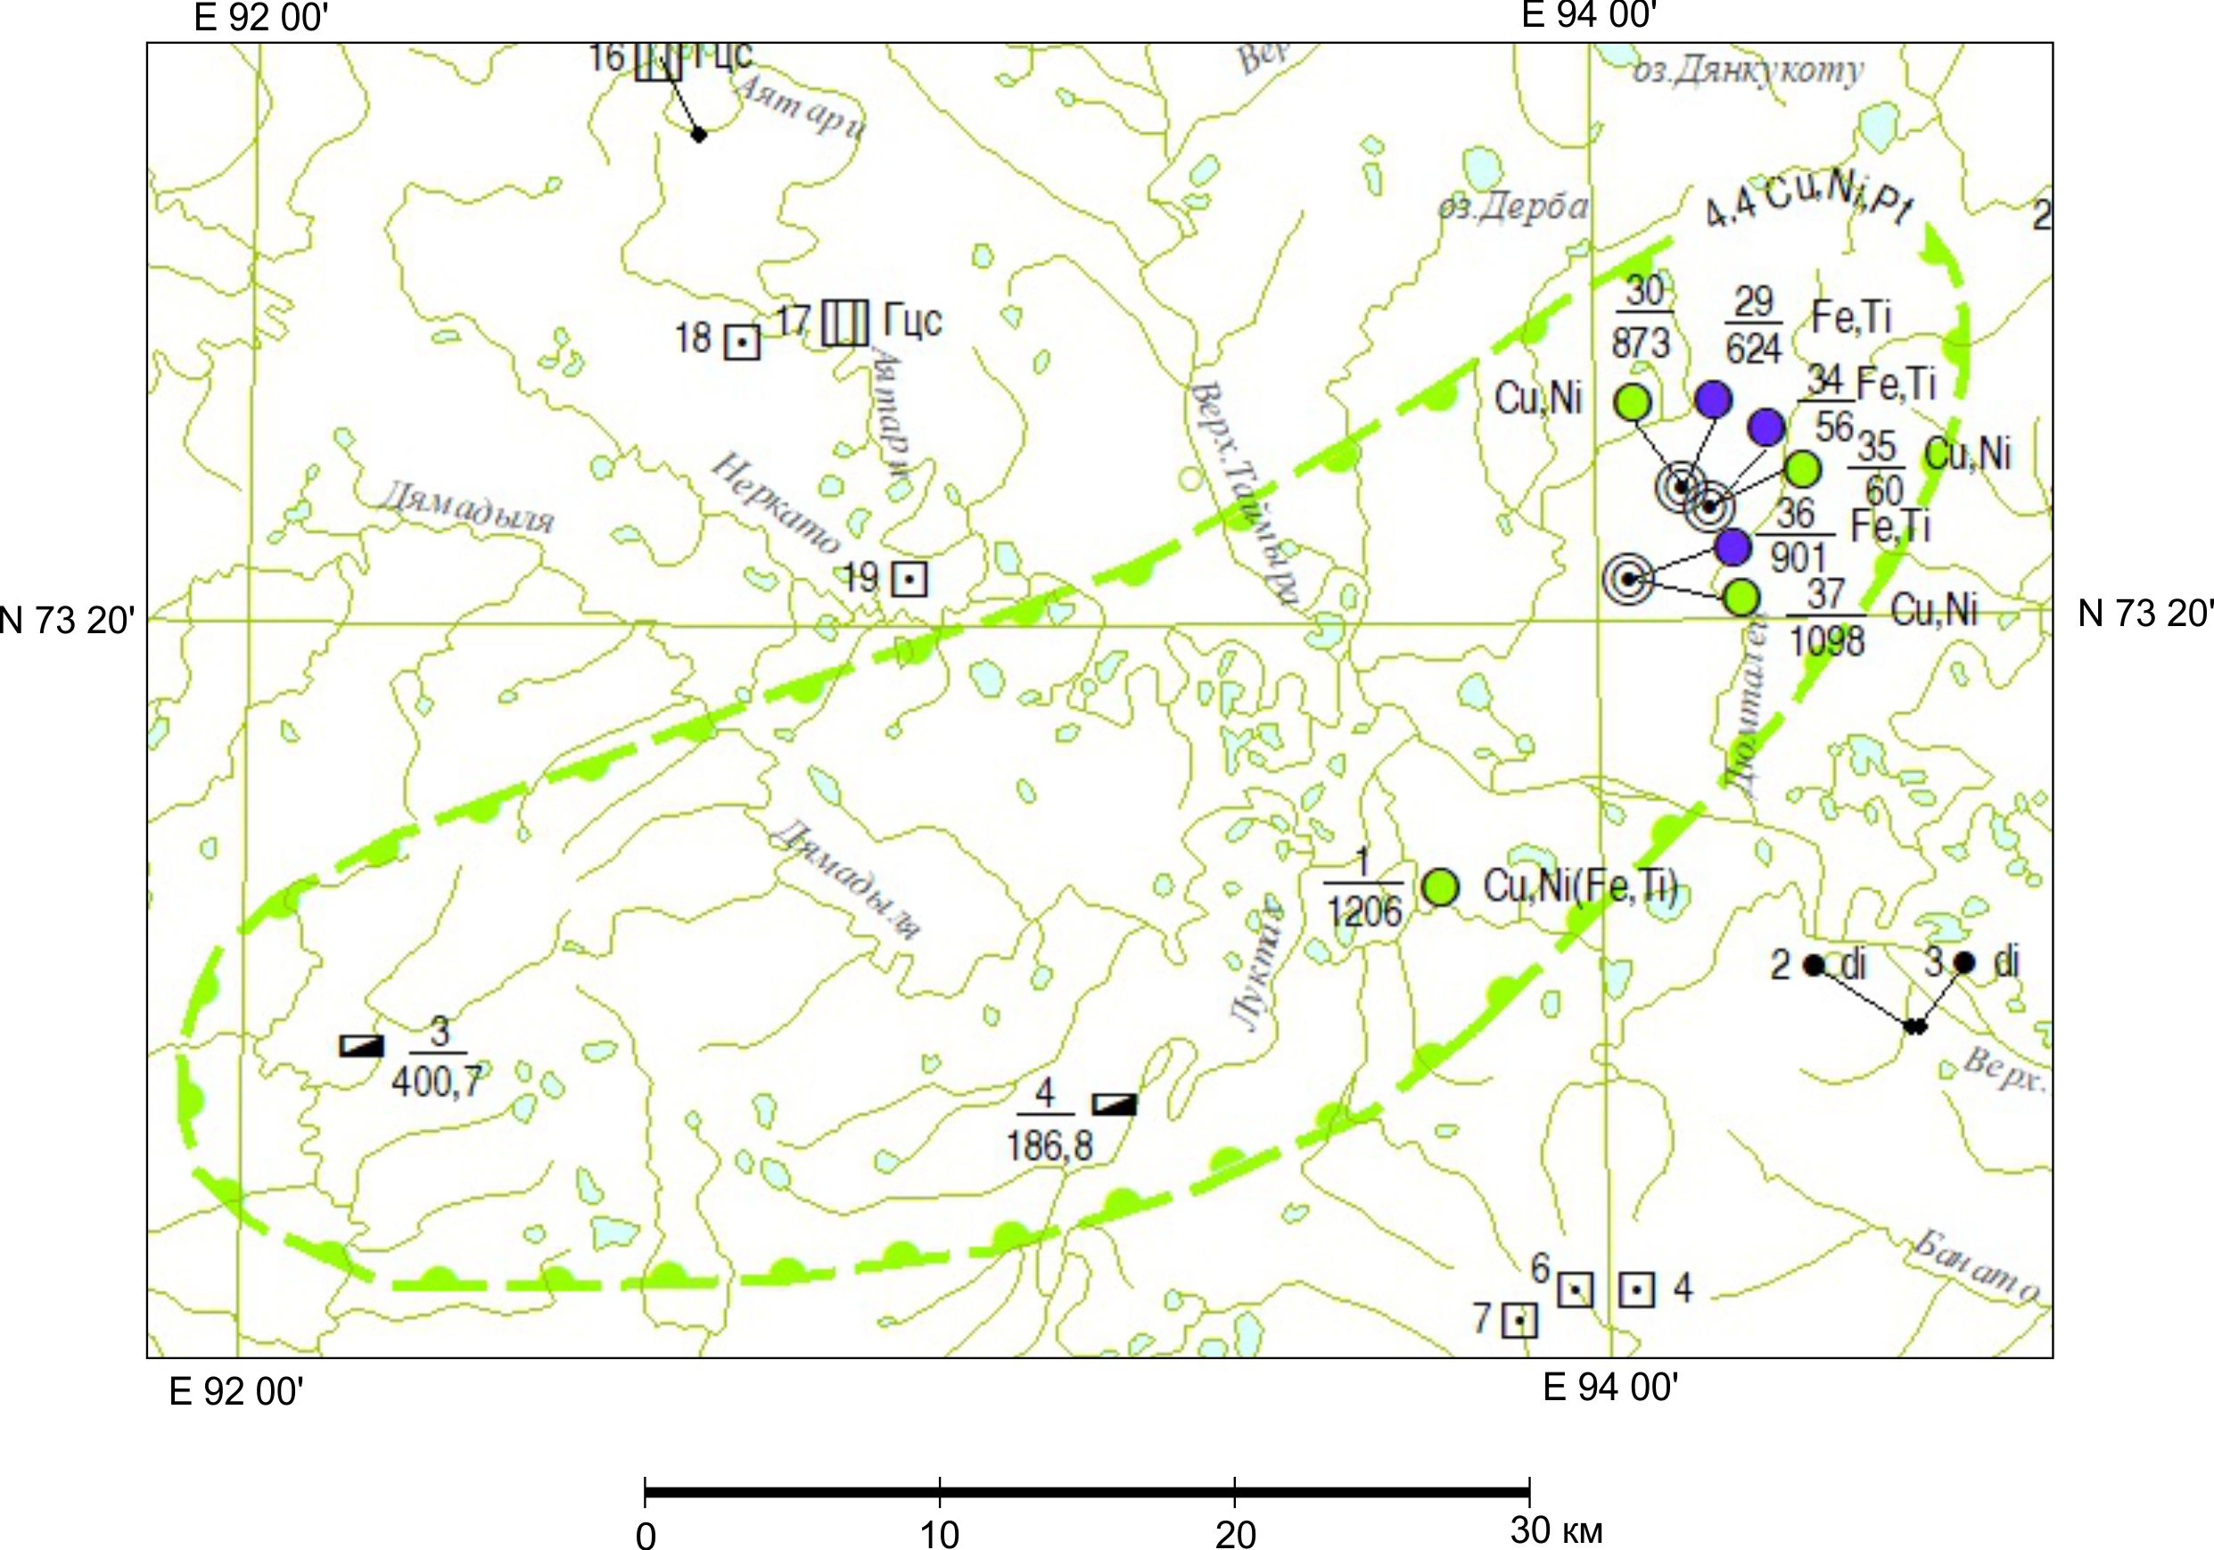
Луктах-Дюмталейский потенциальный платино-никелево-меднорудный район
(фрагмент Карты полезных ископаемых листа S-46 ГГК РФ)

Slide 9
Площадь потенциального рудного района составляет около 2000 км²
Полезные ископаемые | Прогнозные ресурсы по категориям (Кокорин, 2002ф) |  |  | Сумма ресурсов | Удельная продуктивность
 | Р₁ | Р₂ | Р₃
Никель, тыс.т | - | 3557 | 8520 | 12077 | 6,0 тыс.т/км²
Медь, тыс.т | - | 4743 | 11360 | 16103 | 8,01 тыс.т/км²
Кобальт, тыс.т | - | 311 | 568 | 879 | 0,44 тыс.т/км²
Сумма платиноидов, т | - | 667 | 1420 | 2087 | 1,04 т/км²
Железо, млн.т. | - | 381 | 795 | 1176 | 0,59 млн.т/км²
Диоксид титана, млн.т | - | 117 | 256 | 373 | 0,19 млн.т/км²

Slide 10
Сопоставление с эталонными объектами
Распределение меди и никеля
Октябрьское месторождение
(Норильский промышленный район)
Дюмталейский интрузив
Печенгский рудный узел

Slide 11
Дюмталейский интрузив
Октябрьское месторождение
(Норильский промышленный район)
Печенгский рудный узел

Slide 12
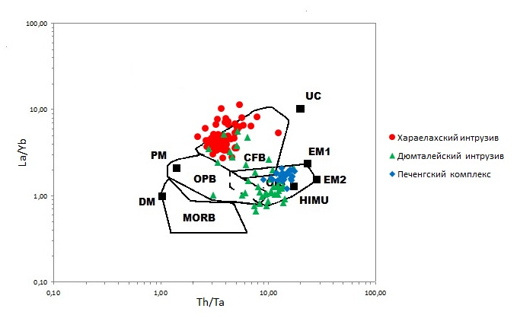
Классификационная диаграмма La/Yb – Th/Ta (Condie, 2001)

Slide 13
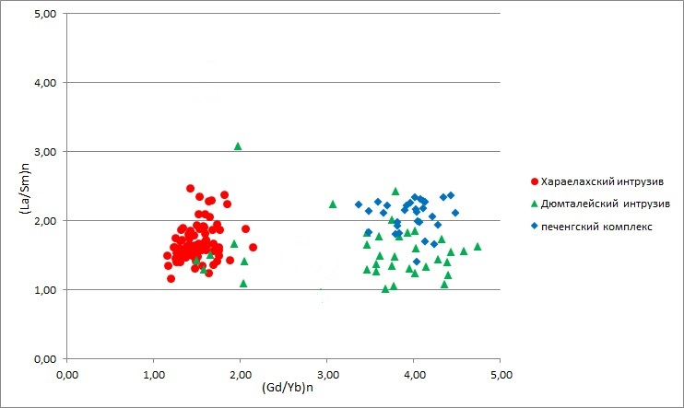
Классификационная диаграмма La/Sm – Gd/Yb

Slide 14
Nd-Sr изотопная систематика

Slide 15
СПАСИБО ЗА ВНИМАНИЕ!
Литература
Государственная геологическая карта Российской федерации. Масштаб 1:1 000 000 (третье поколение). Серия Таймыро-Североземельская. Лист S-46 – р. Тарея. Объяснительная записка. - СПб.: Картфабрика ВСЕГЕИ,, 2017
Кокорин Н.И., Морозов С.С., Лапковский А.В. и др. Отчет о результатах поисковых работ на сульфидные медно-никелевые руды на Дябакатаринском и Тальниковском перспективных участках Центрального Таймыра за 1990-1997 гг. Талнах, 1998. Фонды ТФИ, Инв. 395.
Кокорин Н.И., Третьяк В.И., Канунников В.А. и др. Информационный отчет: Структурно-поисковое бурение по южному обрамлению Таймырской складчатой области на Луктахской площади за 1996-1998 гг. Талнах, 2002. Фонды ТФИ, Инв.1060.
Туганова Е.В. Формационные типы, генезис и закономерности размещения сульфидных платиноидно-медно-никелевых месторождений. СПб: Издательство ВСЕГЕИ, 2000.
Condie K.C. Mantle Plumes and Their Record in Earth History. Oxford, UK: Cambridge Univ. Press, 2001. 306 p.

